Slide 1

БЮДЖЕТ
ДЛЯ ГРАЖДАН
Сафаровского муниципального образования Дергачевского муниципального района Саратовской области
на 2018 год и плановый период 2019 и 2020 годов

Slide 2
«Бюджет для граждан» познакомит вас с параметрами бюджета Сафаровского муниципального образования Дергачевского муниципального района Саратовской области на 2018 год и плановый период 2019 и 2020 годов.
Представленная информация предназначена для широкого круга пользователей и будет интересна и полезна как гражданским служащим, так и педагогам, врачам, пенсионерам, студентам, молодым семьям и другим категориям населения, так как бюджет района затрагивает интересы каждого жителя Сафаровского муниципального образования Дергачевского муниципального района Саратовской области. В доступной и понятной форме для граждан показаны основные показатели бюджета муниципального образования.

Slide 3
ЧТО ТАКОЕ БЮДЖЕТ?
БЮДЖЕТ – ЭТО ПЛАН ДОХОДОВ И РАСХОДОВ
Каждый житель Сафаровского муниципального образования является участником формирования этого плана с одной стороны как налогоплательщик, наполняя доходы бюджета, с другой – он получает часть расходов как потребитель общественных услуг.
Муниципальное образование расходует поступившие доходы для выполнения своих функций и задач

Slide 4
Какие бывают бюджеты
Бюджеты семей
Бюджеты публично-правовых образований:
Бюджеты организаций
Российской Федерации (федеральный бюджет, бюджеты государственных внебюджетных фондов Российской Федерации)
субъектов Российской Федерации (региональные бюджеты, бюджеты территориальных фондов обязательного медицинского страхования)
муниципальных образований
(местные бюджеты)

Slide 5
Бюджет муниципального образования (местный бюджет) предназначен для исполнения расходных обязательств муниципального образования.
Доходы бюджета – поступающие в бюджет денежные средства
Расходы бюджета – выплачиваемые из бюджета
денежные средства
Дефицит бюджета – превышение расходов бюджета над его доходами
Источники финансирования дефицита бюджета - средства, привлекаемые в бюджет для покрытия дефицита (остаток средств на едином счете района, кредиты, иные источники)
Профицит бюджета – превышение доходов над его
расходами
Муниципальный долг – обязательства, возникающие из муниципальных заимствований, гарантий по обязательствам, другие обязательства, установленные БК РФ

Slide 6
БЮДЖЕТ МУНИЦИПАЛЬНОГО ОБРАЗОВАНИЯ – ЭТО ПЛАН НЕОБХОДИМЫХ НАСЕЛЕНИЮ МУНИЦИПАЛЬНОГО ОБРАЗОВАНИЯ РАСХОДОВ И ПРЕДПОЛАГАЕМЫХ ИСТОЧНИКОВ ДОХОДОВ ДЛЯ ИХ ФИНАНСИРОВАНИЯ
Размер расходов, как правило, определяется уровнем доходов.
Доходы же в большинстве случаев ограничены, по сравнению с потребностями.
В случае нехватки ресурсов для покрытия потребностей планируются источники заимствований или сокращаются расходы, а при превышении доходов над расходами планируются сферы вложения излишков ресурсов.

Slide 7
Для повышения эффективности принимаемых решений, для обеспечения целевого использования бюджетных средств, при их выполнении, Сафаровское МУНИЦИПАЛЬНОЕ ОБРАЗОВАНИЕ обеспечивает прозрачность при распределении бюджетных средств через широкомасштабное информирование населения о бюджетном процессе.
ОБЕСПЕЧЕНИЕ ОТКРЫТОСТИ И ПРОЗРАЧНОСТИ

Slide 8

БЮДЖЕТНЫЙ ПРОЦЕСС
Представляет собой деятельность органов местного самоуправления по составлению и рассмотрению проекта бюджета, утверждению и исполнению бюджета, внешней проверке, рассмотрению и составлению отчета об исполнении бюджета и его утверждению
ЭТАПЫ БЮДЖЕТНОГО ПРОЦЕССА
1. Разработка проекта бюджета
3. Утверждение проекта бюджета
5. Рассмотрение и утверждение отчета об исполнении бюджета
2. Рассмотрение проекта бюджета
4. Исполнение бюджета
Бюджетный год
Бюджетный период

Slide 9







ГРАЖДАНИН,
ЕГО УЧАСТИЕ В БЮДЖЕТНОМ ПРОЦЕССЕ
ГРАЖДАНИН
как налогоплательщик
Помогает формировать доходную часть бюджета
ГРАЖДАНИН
как получатель социальных гарантий
Получает социальные гарантии (образование, здравоохранение, жилищно-коммунальные услуги, культура, физическая культура и спорт, социальные льготы и другие направления социальных гарантий населению) – расходная часть бюджета
Граждане – как налогоплательщики, и как потребители муниципальных услуг – должны быть уверены в том, что передаваемые ими в распоряжение муниципального образования средства используются прозрачно и эффективно, приносят конкретные результаты как для общества в целом, так и для каждой семьи, для каждого человека

Slide 10
Местный бюджет Сафаровского муниципального образования формируется в соответствии с бюджетным законодательством Российской Федерации, основой которого является Бюджетный кодекс Российской Федерации.
Бюджетный кодекс Российской Федерации определяет общие принципы бюджетного законодательства Российской Федерации, организации и функционирования бюджетной системы, основы бюджетного процесса и межбюджетных отношений, основания и виды ответственности за нарушение бюджетного законодательства.

Slide 11
Что регулирует Бюджетный кодекс Российской Федерации?
Бюджетный кодекс Российской Федерации
Часть I
Общие положения
Часть II
Бюджетная система Российской Федерации
Часть III
Бюджетные процесс в Российской Федерации
Часть IV
Бюджетные нарушения и бюджетные меры принуждения
Структура бюджетного законодательства
Структура бюджетной системы Российской Федерации и бюджетной классификации
Стадии бюджетного процесса
Бюджетные нарушения и их виды
Общие понятия и термины
Принципы бюджетной системы
Полномочия участников бюджетного процесса
Бюджетные меры принуждения
Разграничение бюджетных полномочий Российской Федерации, субъектов Российской Федерации и муниципальных образований
Основные положения о доходах и расходах бюджетов, государственном (муниципальном) долге, межбюджетных трансфертов
Основы государственного финансового контроля

Slide 12
Состав населения
Сафаровского муниципального образования в 2017 году
Трудоспособное население
384 чел.
Старше трудоспособного возраста
86
чел.
Моложе трудоспособного возраста
170
чел.

Slide 13
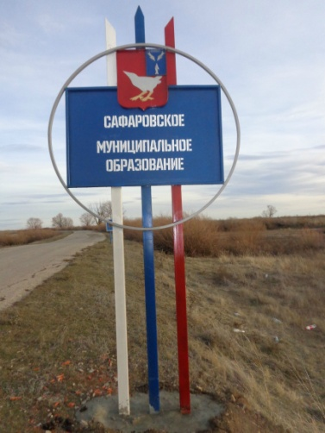
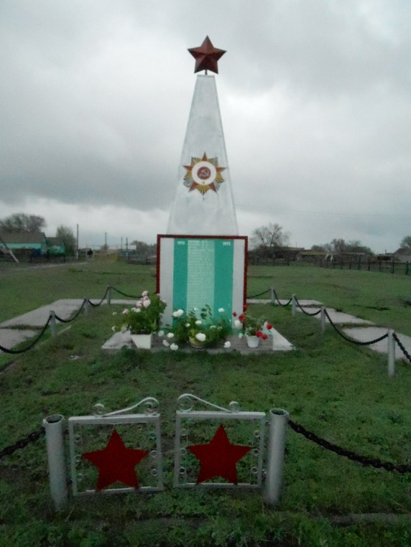
Основные задачи бюджетной и налоговой политики Сафаровского муниципального образования на 2018 – 2020 годы
обеспечение бюджетной устойчивости, получение необходимого объема бюджетных доходов, сокращение недоимки по налогам
консолидация финансовых ресурсов на приоритетных направлениях государственной политики
повышение операционной эффективности использования бюджетных средств
полномасштабное внедрение принципов формирования программного бюджета

Slide 14
Основные показатели социально-экономического развития Сафаровского муниципального образования
Наименование показателя 2016 год 2017 год 2018 год 2019 год 2020 год
отчет оценка прогноз
Численность населения, человек 640 640 630 632 635
Среднесписочная численность
работающих в экономике, человек 48 36 36 36 36
Средняя заработная плата, начисленная
работникам организаций муниципального
образования , руб. 10243,1 13194,4 14078,7 14782,4 15393,5

Slide 15
Планирование доходов Сафаровского муниципального образования осуществлялось на основе положений Бюджетного кодекса Российской Федерации, Основных направлений бюджетной и налоговой политики Сафаровского муниципального образования Дергачевского муниципального района Саратовской области на 2018 год и плановый период 2019 и 2020 годов, Плана мероприятий по оздоровлению муниципальных финансов Дергачевского муниципального района согласно распоряжения «О разработке проекта среднесрочного финансового плана района на 2018-2020 годы и проекта решения «О бюджете Сафаровского муниципального образования на 2018 год и плановый период 2019 и 2020 годов»

Slide 16
Доходы бюджета
Доходы бюджета – безвозмездные и безвозвратные поступления денежных средств в бюджет
НЕНАЛОГОВЫЕ ДОХОДЫ
НАЛОГОВЫЕ ДОХОДЫ
Поступления от уплаты других пошлин и сборов, установленных законодательством Российской Федерации, например:
доходы от использования муниципального имущества;
плата за негативное воздействие на окружающую среду;
доходы от оказания платных услуг (работ);
доходы от реализации муниципального имущества;
штрафы за нарушение законодательства о налогах и сборах;
прочие неналоговые доходы.
БЕЗВОЗМЕЗДНЫЕ ПОСТУПЛЕНИЯ
Поступления от уплаты налогов, установленных Налоговым кодексом Российской Федерации, например:
налог на доходы физических лиц;
акцизы;
единый налог на вмененный доход;
единый сельскохозяйственный налог;
налог на имущество физических лиц;
земельный налог;
государственная пошлина.
Поступления от других бюджетов (межбюджетные трансферты), организаций, граждан (кроме налоговых и неналоговых доходов), например:
дотации;
субсидии;
субвенции;
иные межбюджетные трансферты;
прочие безвозмездные поступления.

Slide 17
Основные параметры бюджета Сафаровского муниципального образования на 2018-2020 года
Тыс. рублей
Показатели | 2018 г | 2019 г | 2020 г | Темп роста 2019 к 2018/ 2020 к 2019, %
Доходы | 823,3 | 848,0 | 868,3 | 103,0 / 102,4
Расходы | 823,3 | 848,0 | 868,3 | 103,0 / 102,4
Дефицит (-) / Профицит (+) | 0,0 | 0,0 | 0,0

Slide 18
Структура доходов в динамике бюджета Сафаровского муниципального образования
млн. руб.
18

Slide 19
МЕЖБЮДЖЕТНЫЕ ТРАНСФЕРТЫ – ОСНОВНОЙ ВИД БЕЗВОЗМЕЗДНЫХ ПЕРЕЧИСЛЕНИЙ
Межбюджетные трансферты – денежные средства, перечисляемые из одного бюджета бюджетной системы Российской Федерации другому
Виды межбюджетных трансфертов
Определение
Аналогия в семейном бюджете
Дотации (от лат. «Dotation») - дар, пожертвование
Предоставляются без определения конкретной цели их использования
Вы даете своему ребенку карманные деньги
Субвенции (от лат. «Subvenire»)- приходить на помощь
Предоставляются на финансирование «переданных» другим публично-правовым образованиям полномочий
Вы даете своему ребенку деньги и посылаете его в магазин купить продукты (по списку)
Субсидии (от лат. «Subsidium») - поддержка
Предоставляются на условиях долевого софинансирования расходов других бюджетов
Вы «добавляете» денег для того, чтобы ребенок купил себе новый телефон (а остальные он накопил сам)

Slide 20
Безвозмездные поступления в бюджет Сафаровского муниципального образования за 2015-2020 годы
Тыс.. рублей

Slide 21

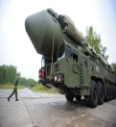

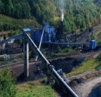
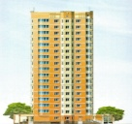

Как классифицируются расходы бюджета?
Расходы бюджета – выплачиваемые из бюджета денежные средства.
Формирование расходов осуществляется в соответствии с расходными обязательствами, обусловленными установленным законодательством разграничением полномочий, исполнение которых должно происходить в очередном финансовом году за счет средств соответствующих бюджетов.
Принципы формирования расходов бюджета:
по разделам;
по ведомствам;
по муниципальным программам
Разделы классификации расходов бюджета
03 «Национальная
безопасность и
правоохранительная
деятельность»
01 «Общегосударственные
вопросы»
04 «Национальная
экономика»
14 «Межбюджетные
трансферты
общего характера»
02 «Национальная
оборона»
05 «Жилищно-
коммунальное
хозяйство»

Slide 22
Динамика расходов бюджета
Сафаровского муниципального образования на 2016-2020 годы (тыс. руб.)
107,7 тыс. руб.
21,1 тыс. руб.
24,7 тыс. руб.
20,3 тыс. руб.

Slide 23
Структура расходов бюджета
Сафаровского муниципального образования на 2016-2020 годы (тыс. руб.)

Slide 24
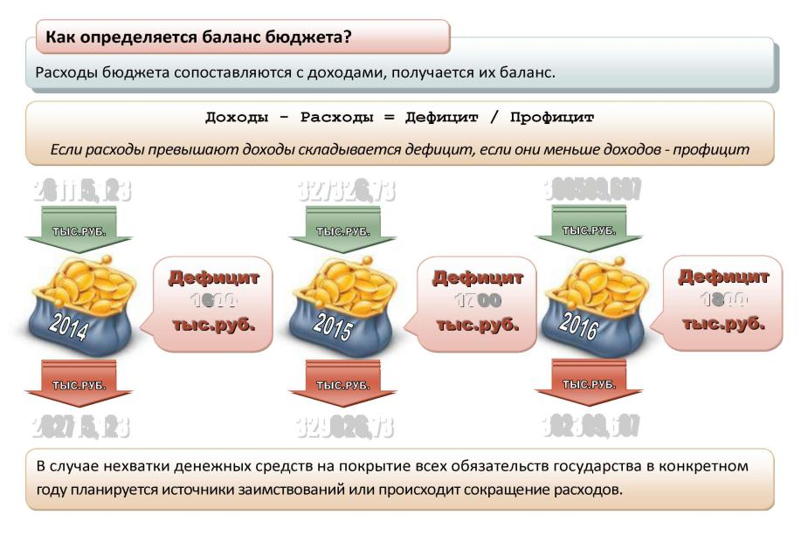
823,3
848,0
868,3
0,0
0,0
0,0
2018
2019
2020
823,3
848,0
868,3

Slide 25

Управление муниципальным долгом

Slide 26
Контактная информация
Администрация Сафаровского муниципального образования
Местонахождение: 413466, Саратовская область, Дергачевский р-н, с. Сафаровка, ул. Комсомольская, д.33, код 8-845-63, телефон/факс 4-78-21
График работы: с 8:00 до 17:00 понедельник-пятница

